Slide 1
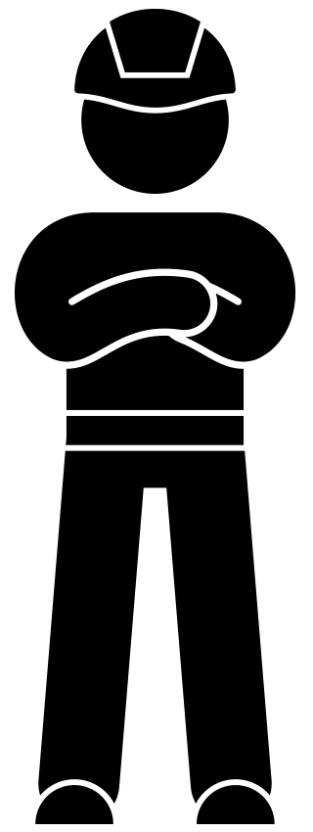
Caixa de ferramentas sobre cargas e descargas

Slide 2
Contexto
As cargas e descargas são um dos maiores riscos nos locais de construção. A queda de materiais e equipamentos armazenados é outro grande risco, caso estes não estejam fixos. Infelizmente, este fator já provocou acidentes graves e até a morte de alguns colegas na VolkerWessels.
Com esta caixa de ferramentas e a animação WAVE, em anexo, pretendemos chamar a sua atenção para aspetos importantes na fase preparatória e na área de trabalho.

Slide 3
Temas
Aspetos importantes
Análise de Riscos de Última Hora no local de trabalho
Animação WAVE “Cargas e descargas”
Em diálogo

Slide 4
Aspetos importantes
Antes de carregar ou descarregar objetos perigosos, efetue uma Análise de Risco da Tarefa.
Manual de utilizador para equipamentos de transporte
A utilização de equipamentos de transporte como dispositivo de elevação para transporte vertical é adequada.
O peso por unidade está indicado na nota da embalagem e no próprio objeto, no caso de cargas pesadas.
Os artigos pesados possuem preferencialmente pontos de elevação fiáveis.
No caso de artigos descentrados ou instáveis, chegue a um acordo em relação à entrega, armazenamento e método de levantamento.
É necessário prevenir a queda individual de todos os artigos em contentores de transporte.
Chegar a um acordo acerca da ordem de entrega e método de carga.
O equipamento de transporte, elevação ou içamento é (preferencialmente) alugado ao departamento de equipamentos da VolkerWessels.

Slide 5
Cargas e descargas: Análise de Riscos de Última Hora no local de trabalho
INSTRUÇÕES
1.º – Sei o que é que vou carregar ou descarregar
2.º – Sei utilizar o equipamento de transporte
3.º - Utilizo o equipamento de elevação ou içamento correto, conforme acordado
4.º – Verifiquei a área de armazenamento
5.º - Certifiquei-me de que a área de trabalho está segura

Slide 6
Animação sobre cargas e descargas
Notes:
TOOLBOX LADEN en LOSSEN - SUB PT - YouTube

Slide 7
Em diálogo
A animação WAVE deu-lhe confiança e clareza suficiente para aplicar a(s) medida(s) de controlo correta(s)?
Que medida(s) de controlo é ou são mais importante(s) para si, e de que forma poderá aplicá-la(s) no seu local de trabalho?

Slide 8
Obrigado pela vossa atenção!
veiligheid@volkerwessels.com

